Slide 1



PREENTREGA DEL PROYECTO FINAL
Proyecto NovaCoffe
Abstracto con motivación y audiencia: Descripción de alto nivel de lo que motiva a analizar los datos elegidos y que audiencia se podrá beneficiar de este análisis
NovaCoffe es una empresa dedicada a la comercialización y venta de café. Sin embargo, actualmente solo se enfoca en la comercialización de productos ya existentes. Con un ambicioso plan de expansión para los próximos cinco años, la empresa planea destinar un presupuesto significativo para iniciar sus propios cultivos de café. Este estudio tiene como objetivo proporcionar un análisis exhaustivo sobre la calidad y los volúmenes de producción de café a nivel mundial, con el fin de identificar las regiones más prometedoras y rentables para invertir.
El análisis de la producción y calidad del café a nivel mundial es crucial en un contexto donde el consumo global de café continúa en crecimiento y donde la calidad del producto tiene un impacto directo en los mercados y en la economía de los países productores. Comprender las variables que influyen en la producción y calidad del café, como el tipo de café, el origen geográfico y las condiciones de producción, puede ayudar a optimizar la cadena de suministro de la empresa NovaCoffe y a mejorar su competitividad en el mercado global.

Slide 2
PREENTREGA DEL PROYECTO FINAL
Proyecto NovaCoffe
Audiencia
Este análisis será de particular interés para varios grupos, incluyendo:
1) Productores de Café: Para optimizar sus estrategias de producción y mejorar la calidad de su producto.
2) Exportadores e Importadores: Para identificar mercados clave y tendencias en la calidad del café.
3) Analistas de Mercado: Para prever fluctuaciones en la producción y la calidad del café, lo que puede impactar los precios globales.
4) Investigadores Agrícolas: Interesados en explorar las relaciones entre las variables de producción y calidad del café.

Slide 3
Requisitos base
Resumen de metadata: resumen de los datos a ser analizados es decir, número de filas/columnas, tipos de variables, etc
Dataset: Coffee_Qlty.csv -> Registros de calidad del café a nivel mundial
Métrica | Detalles
Número de Filas | 1339
Número de Columnas | 22
Columnas | REC_ID, Species, Continent.of.Origin, Country.of.Origin, Harvest.Year, Expiration, Variety, Color, Processing.Method, Aroma, Flavor, Aftertaste, Acidity, Body, Balance, Uniformity, Clean.Cup, Sweetness, Moisture, Quakers, Category.One.Defects, Category.Two.Defects
Tipos de Datos | REC_ID: int64, Species: object, Continent.of.Origin: object, Country.of.Origin: object, Harvest.Year: float64, Expiration: object, Variety: object, Color: object, Processing.Method: object, Aroma: float64, Flavor: float64, Aftertaste: float64, Acidity: float64, Body: float64, Balance: float64, Uniformity: float64, Clean.Cup: float64, Sweetness: float64, Moisture: float64, Quakers: int64, Category.One.Defects: int64, Category.Two.Defects: int64
Valores Faltantes | REC_ID: 0, Species: 0, Continent.of.Origin: 1, Country.of.Origin: 1, Harvest.Year: 60, Expiration: 0, Variety: 226, Color: 218, Processing.Method: 170, Aroma: 0, Flavor: 0, Aftertaste: 0, Acidity: 0, Body: 0, Balance: 0, Uniformity: 0, Clean.Cup: 0, Sweetness: 0, Moisture: 0, Quakers: 0, Category.One.Defects: 0, Category.Two.Defects: 0

Slide 4
Requisitos base
Métrica | Detalles
Número de Filas | 55
Número de Columnas | 33
Columnas | Country, Coffee type, 1990/91, 1991/92, 1992/93, 1993/94, 1994/95, 1995/96, 1996/97, 1997/98, 1998/99, 1999/00, 2000/01, 2001/02, 2002/03, 2003/04, 2004/05, 2005/06, 2006/07, 2007/08, 2008/09, 2009/10, 2010/11, 2011/12, 2012/13, 2013/14, 2014/15, 2015/16, 2016/17, 2017/18, 2018/19, 2019/20, Total_production
Tipos de Datos | Country: object Coffee type: object 1990/91: float64 1991/92: float64 1992/93: float64 1993/94: float64 1994/95: float64 1995/96: float64 1996/97: float64 1997/98: float64 1998/99: float64 1999/00: float64 2000/01: float64 2001/02: float64 2002/03: float64 2003/04: float64 2004/05: float64 2005/06: float64 2006/07: float64 2007/08: float64 2008/09: float64 2009/10: float64 2010/11: float64 2011/12: float64 2012/13: float64 2013/14: float64 2014/15: float64 2015/16: float64 2016/17: float64 2017/18: float64 2018/19: float64 2019/20: float64 Total_production: float64

Slide 5
Valores Faltantes | Country: 0 Coffee type: 0 1990/91: 0 1991/92: 0 1992/93: 0 1993/94: 0 1994/95: 0 1995/96: 0 1996/97: 0 1997/98: 0 1998/99: 0 1999/00: 0 2000/01: 0 2001/02: 0 2002/03: 0 2003/04: 0 2004/05: 0 2005/06: 0 2006/07: 0 2007/08: 0 2008/09: 0 2009/10: 0 2010/11: 0 2011/12: 0 2012/13: 0 2013/14: 0 2014/15: 0 2015/16: 0 2016/17: 0 2017/18: 0 2018/19: 0 2019/20: 0 Total_production: 0

Slide 6
3. Preguntas hipótesis que queremos responder: Lista de preguntas que se busca responder mediante el análisis de datos
Preguntas Hipótesis
¿Cuáles son los principales países productores de café y cómo ha variado su producción a lo largo de los años?
¿Existe una relación entre el tipo de café producido y la cantidad de producción en diferentes regiones?
¿Cómo varían los atributos de calidad del café según el país de origen?
¿Es posible predecir la cantidad de producción futura basada en datos históricos y atributos de calidad del café?
5. ¿Qué países tienen las calificaciones de calidad de café más altas y cómo se correlaciona esto con su producción total?

Slide 7
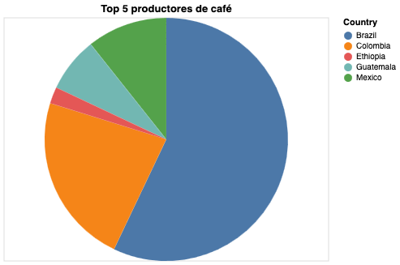
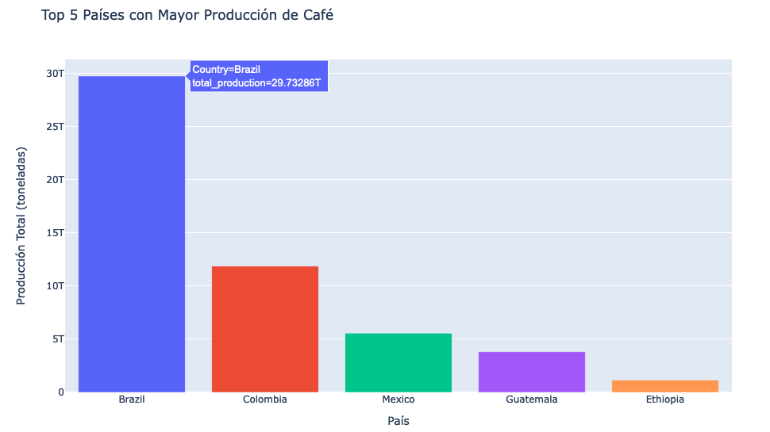
PREENTREGA DEL PROYECTO FINAL
⛳ 1. ¿Cuáles son los principales países productores de café y cómo ha variado su producción a lo largo de los años?

Slide 8
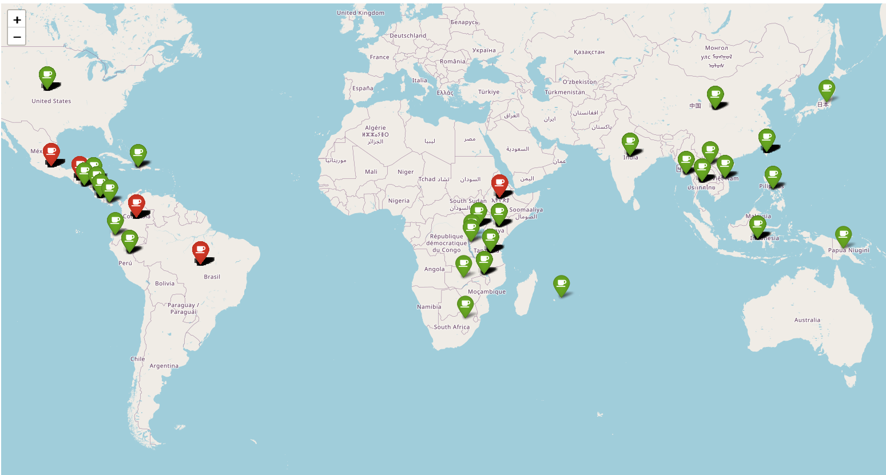
PREENTREGA DEL PROYECTO FINAL
⛳ 1. ¿Cuáles son los principales países productores de café y cómo ha variado su producción a lo largo de los años?

Slide 9
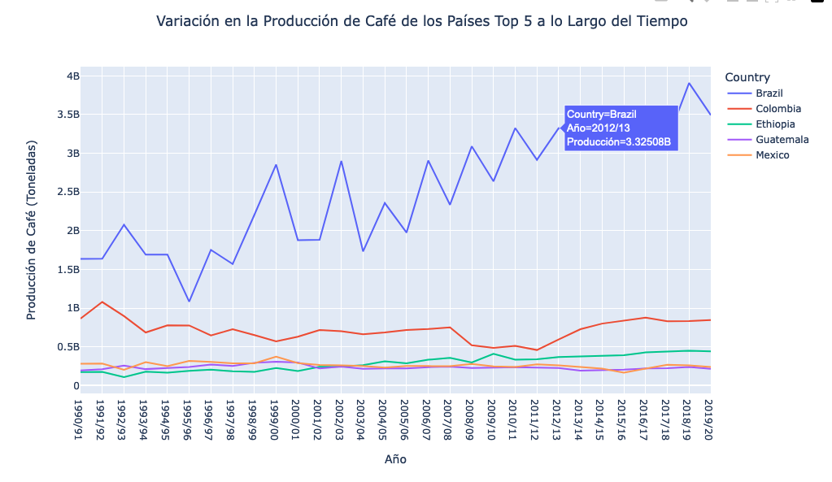
PREENTREGA DEL PROYECTO FINAL
⛳ 1. ¿Cuáles son los principales países productores de café y cómo ha variado su producción a lo largo de los años?

Slide 10
PREENTREGA DEL PROYECTO FINAL
⛳ 1. ¿Cuáles son los principales países productores de café y cómo ha variado su producción a lo largo de los años?
El análisis de la variación en la producción de café a lo largo de los años revela que Brasil es el principal productor de café, con una producción significativamente mayor en comparación con otros países. A lo largo del tiempo, Brasil ha mantenido una tendencia general al alza, alcanzando picos de producción en varios años. Este dominio es evidente en la diferencia de magnitud respecto a otros países, como Colombia, que se encuentra en un distante segundo lugar.
Colombia, aunque también muestra una tendencia relativamente estable con un ligero aumento en los últimos años, no alcanza los volúmenes de producción de Brasil. Etiopía, Guatemala y México, aunque se encuentran entre los principales productores, tienen volúmenes de producción mucho menores y sus tendencias se han mantenido más constantes sin grandes fluctuaciones.
En resumen, Brasil no solo lidera en la producción de café, sino que su capacidad productiva ha mostrado un crecimiento continuo, consolidando su posición como el mayor productor de café a nivel mundial. Los demás países, aunque importantes, no muestran la misma magnitud de variación ni el crecimiento sostenido que caracteriza a Brasil.

Slide 11
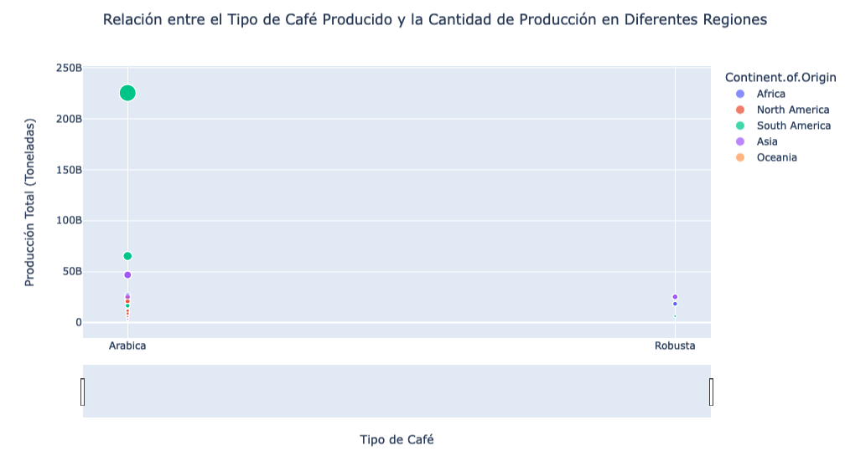
PREENTREGA DEL PROYECTO FINAL
⛳ 2. ¿Existe una relación entre el tipo de café producido y la cantidad de producción en diferentes regiones?

Slide 12
⛳ 2. ¿Existe una relación entre el tipo de café producido y la cantidad de producción en diferentes regiones?
Al analizar la relación entre el tipo de café producido y la cantidad de producción en diferentes regiones, observamos varias tendencias claras:
Predominio de la Producción de Café Arábica: La producción de café Arábica domina significativamente en comparación con la de Robusta. Esto se refleja en los volúmenes de producción mucho más altos para Arábica, especialmente en regiones como América del Sur y América del Norte.
Distribución Regional:
América del Sur: Esta región, especialmente representada por Brasil, muestra la mayor producción de café Arábica, lo que confirma su posición como el mayor productor mundial de este tipo de café.
África y Asia: Aunque también producen café Arábica, sus volúmenes de producción son menores en comparación con América del Sur. Además, estas regiones tienen una presencia significativa en la producción de Robusta.
América del Norte: Muestra una producción considerable de Arábica, lo que es coherente con la presencia de países como Colombia en esta región.
Producción de Robusta: La producción de café Robusta es mucho menor en comparación con Arábica y está más distribuida en regiones como África y Asia, donde este tipo de café es más común. Sin embargo Ecuador apesar de estar en America del sur es uno de los productores de este tipo de café.
Existe una clara relación entre el tipo de café producido y la cantidad de producción en diferentes regiones. El café Arábica es predominantemente producido en regiones como América del Sur y América del Norte, con volúmenes significativamente mayores, mientras que el café Robusta es más común en África y Asia, aunque en volúmenes más bajos. Esto indica no solo una preferencia regional por ciertos tipos de café, sino también una capacidad de producción que varía considerablemente entre estas regiones.

Slide 13
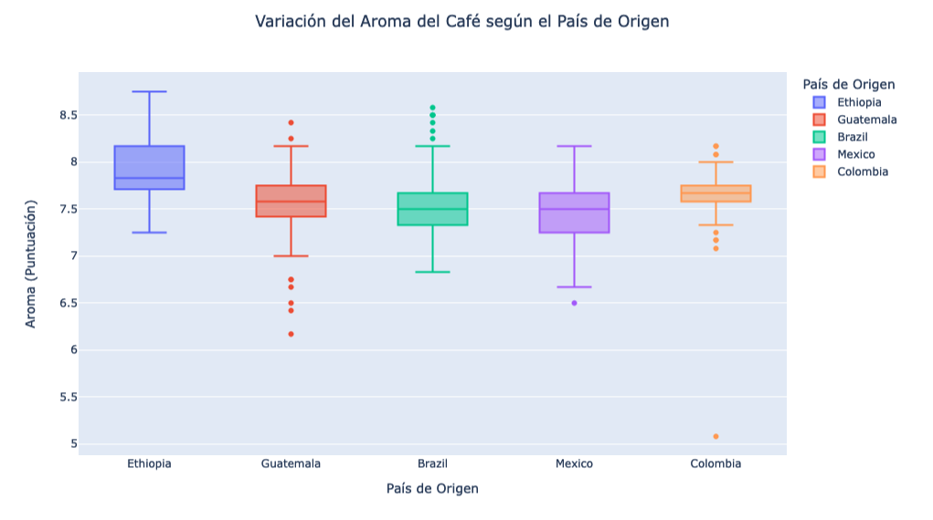
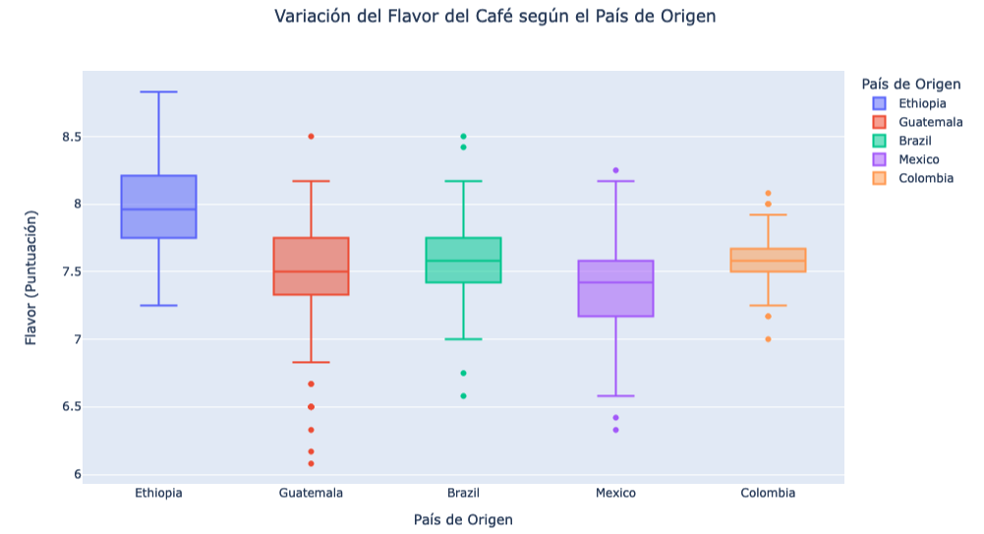
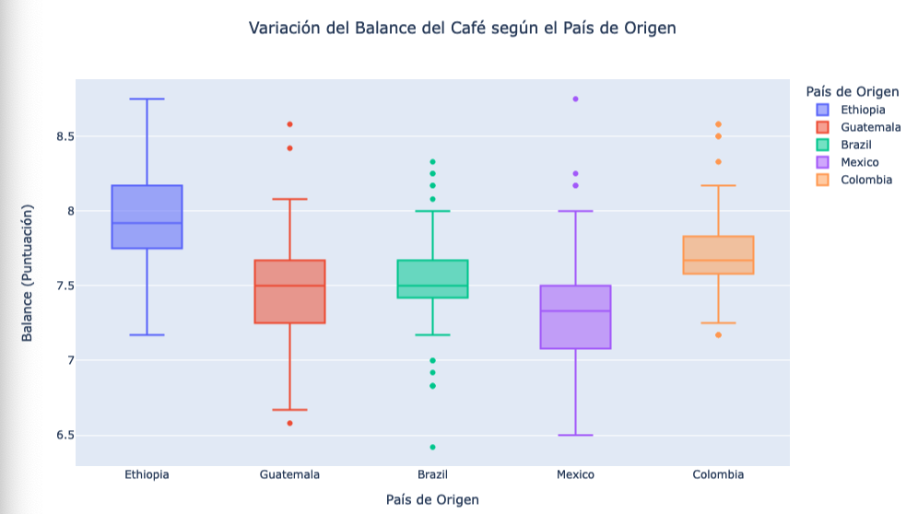
⛳ 3. ¿Cómo varían los atributos de calidad del café según el país de origen?

Slide 14
⛳ 3. ¿Cómo varían los atributos de calidad del café según el país de origen?
Conclusión #3
Al analizar los gráficos de caja y bigote de los diferentes atributos de calidad del café según el país de origen, se pueden observar varias tendencias importantes:
1. Ethiopia: 🇪🇹
Aroma: Ethiopia presenta una alta variabilidad en las puntuaciones de aroma, pero con una mediana alta, lo que sugiere que los cafés etíopes suelen tener un aroma destacado.
Balance, Body y Acidity: Ethiopia también muestra un buen rendimiento en estos atributos, con medianas altas y un rango relativamente estrecho, indicando consistencia en la calidad del café.
Flavor: El sabor de los cafés etíopes también tiene una puntuación alta, consolidando a Ethiopia como un productor de café con atributos de calidad superior.
2. Guatemala: 🇬🇹
Aroma y Balance: Los cafés de Guatemala presentan una mayor variabilidad, especialmente en el balance y el aroma. Las puntuaciones tienden a ser más bajas en comparación con otros países como Ethiopia.
Sweetness: Hay una alta variabilidad en la dulzura, con algunos valores extremos bajos, lo que indica inconsistencia en este atributo.
Flavor: El sabor muestra una distribución más amplia, lo que podría sugerir variabilidad en la calidad de los cafés guatemaltecos.
3. Brasil: 🇧🇷
Body y Acidity: Brasil muestra una mediana relativamente alta en los atributos de cuerpo y acidez, aunque con cierta variabilidad, lo que sugiere una buena pero no completamente consistente calidad.
Aroma y Flavor: Las puntuaciones para aroma y sabor son moderadas, indicando que aunque Brasil es un gran productor, la calidad puede no ser tan alta o consistente como en otros países como Ethiopia.

Slide 15
⛳ 3. ¿Cómo varían los atributos de calidad del café según el país de origen?
4. Mexico: 🇲🇽
Balance y Body: Los cafés de México tienden a mostrar una variabilidad significativa en el cuerpo y el balance, con medianas que están en la parte baja del espectro.
Aftertaste: El retrogusto también presenta una alta variabilidad con algunos valores extremos bajos, lo que sugiere inconsistencias en este atributo.
Sweetness: Aunque la dulzura tiende a ser consistente, las puntuaciones son relativamente bajas en comparación con otros países.
5. Colombia: 🇨🇴
Aroma: Los cafés colombianos muestran una mediana alta en aroma, aunque con algunos valores atípicos que indican una menor consistencia en algunos lotes.
Acidity y Balance: Estos atributos muestran una buena consistencia, aunque con algunas puntuaciones bajas que sugieren variabilidad en la calidad del café.
Body: Similar a otros países, el cuerpo del café en Colombia tiene una mediana moderada con una amplia variabilidad.
La calidad del café varía significativamente según el país de origen, con Ethiopia destacándose en varios atributos clave como aroma, balance, cuerpo y acidez. Guatemala y Mexico muestran más variabilidad y, en algunos casos, puntuaciones más bajas, lo que indica inconsistencias en la calidad del café.
Brasil y Colombia también son importantes productores, pero la variabilidad en sus atributos de calidad sugiere que, aunque producen en grandes volúmenes, la calidad no siempre es homogénea.
Este análisis sugiere que, si bien todos estos países son conocidos productores de café, la consistencia y la calidad de los atributos del café varían considerablemente, lo que puede influir en las preferencias de los consumidores y en los mercados de exportación.

Slide 16
⛳ 4. ¿Es posible predecir la cantidad de producción futura basada en datos históricos y atributos de calidad del café?
ESTÉ ANÁLISIS LO ESTAREMOS REALIZANDO EN LA SEGUNDA ENTREGA, SIN EMBARGO ALGUNOS APARTES
Datos históricos de producción.
Atributos de calidad del café.
A) Recopilación y Preparación de Datos
Datos Históricos de Producción: producción de café por país y por año.
Atributos de Calidad: Datos sobre la calidad del café, incluyendo variables como aroma, sabor, acidez, cuerpo, entre otros.
B) Visualización de Series Temporales
Tendencias: Identifica tendencias de largo plazo en la producción de café.
Estacionalidad: Observa si hay patrones estacionales o ciclos en los datos de producción.
Correlación entre Variables: Matriz de Correlación: Analiza la relación entre los atributos de calidad del café y la producción.
C) Selección de Modelos de Predicción
Modelos de Series Temporales:
ARIMA/SARIMA: Modelos autoregresivos que son útiles para datos temporales con estacionalidad.
Prophet: Una herramienta de Facebook para modelar datos temporales que es fácil de usar y puede manejar estacionalidad y cambios en la tendencia.
Modelos de Machine Learning:
Regresión Lineal Múltiple: Si los atributos de calidad son predictivos, podemos usarlos junto con los datos históricos en un modelo de regresión lineal múltiple.
Random Forest: Puede ser útil para manejar datos con muchas variables predictoras y capturar relaciones no lineales.
Redes Neuronales: Modelos como LSTM (Long Short-Term Memory) son útiles para capturar dependencias a largo plazo en datos de series temporales.

Slide 17
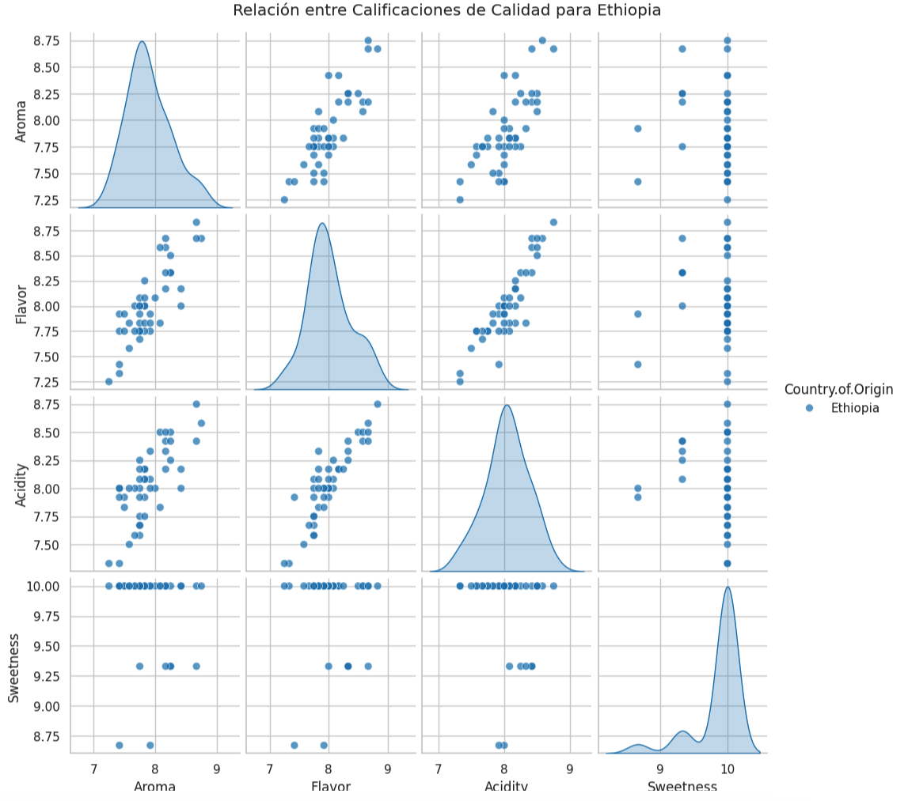
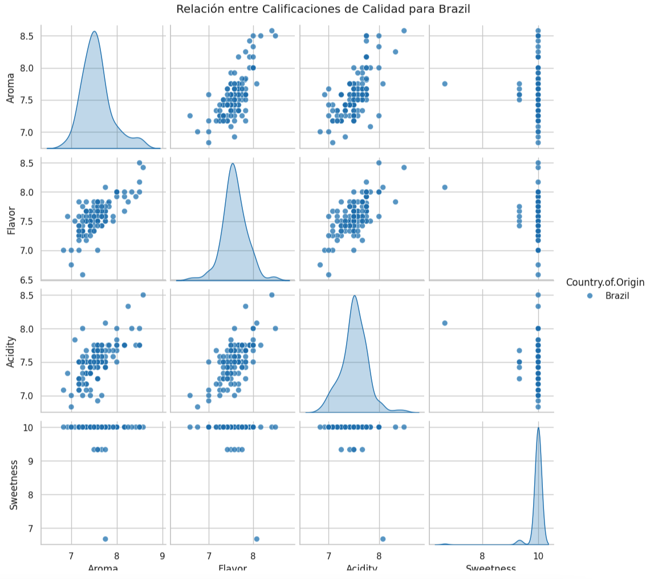
⛳ 5. ¿Qué países tienen las calificaciones de calidad de café más altas y cómo se correlaciona esto con su producción total?

Slide 18
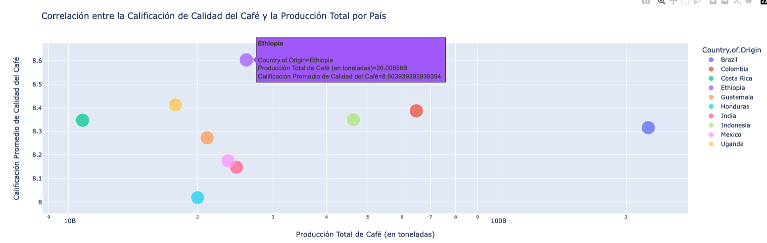
⛳ 5. ¿Qué países tienen las calificaciones de calidad de café más altas y cómo se correlaciona esto con su producción total?

Slide 19
⛳ 5. ¿Qué países tienen las calificaciones de calidad de café más altas y cómo se correlaciona esto con su producción total?
Conclusión #5
Calidad vs. Producción:
No parece haber una relación clara y directa entre la calificación promedio de calidad del café y la producción total. Países como Etiopía y Papúa Nueva Guinea tienen calificaciones de calidad relativamente altas pero producciones totales moderadas.
Por otro lado, países con altas producciones de café, como Brasil y Colombia, no tienen necesariamente las calificaciones más altas de calidad, aunque sus calificaciones aún son competitivas.
Diversidad de calificaciones:
Algunos países, como Costa Rica y Honduras, se encuentran en el rango medio tanto en calidad como en producción, lo que sugiere una consistencia en ambos aspectos.
Etiopía destaca con una alta calificación de calidad y una producción relativamente baja en comparación con otros grandes productores como Brasil.
Implicaciones potenciales:
Países con producciones menores pero con calificaciones altas podrían estar enfocándose en la producción de café de especialidad o de alta calidad, en lugar de la producción masiva.
Los países con grandes producciones pueden estar priorizando la cantidad sobre la calidad, aunque algunos, como Brasil y Colombia, logran mantener una calificación decente de calidad mientras producen en grandes volúmenes.

